Slide 1
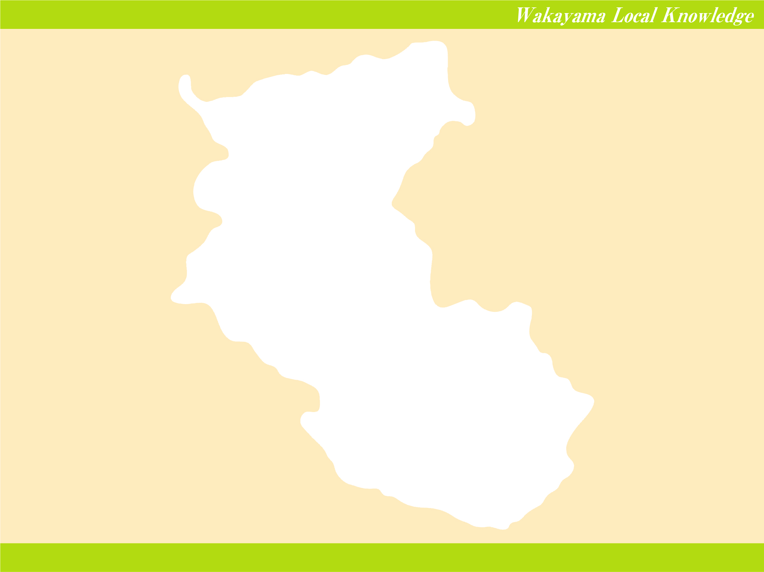
和歌山ローカルナレッジ
～人が動く データが動く～
《地域情報のデータ化・行政のオープンデータ推進》
和歌山県
企画部 企画政策局 情報政策課
ICT利活用推進班
坂野 悠司
〒640-8585 和歌山県和歌山市
小松原通1-1 県庁南別館4階
TEL.073-441-2406 FAX.073-428-1136
e-mail：sakano_y0003@pref.wakayama.lg.jp
株式会社 紀伊民報
マルチメディア事業部
上仲 輝幸
〒646-8660 和歌山県田辺市
秋津町100
TEL.0739-26-7171 FAX.0739-81-7181
e-mail：t-kmnk@agara.co.jp

Slide 2

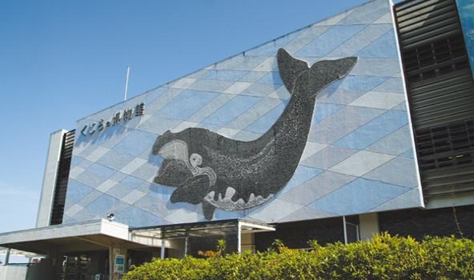

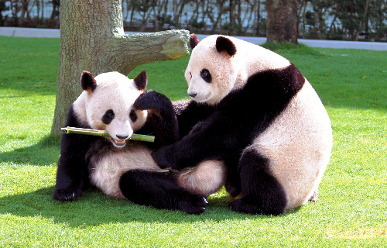

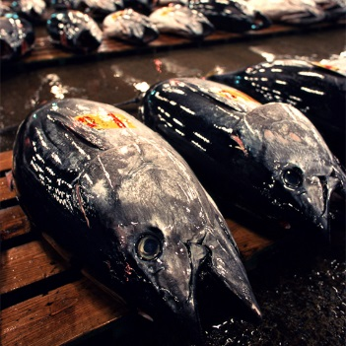

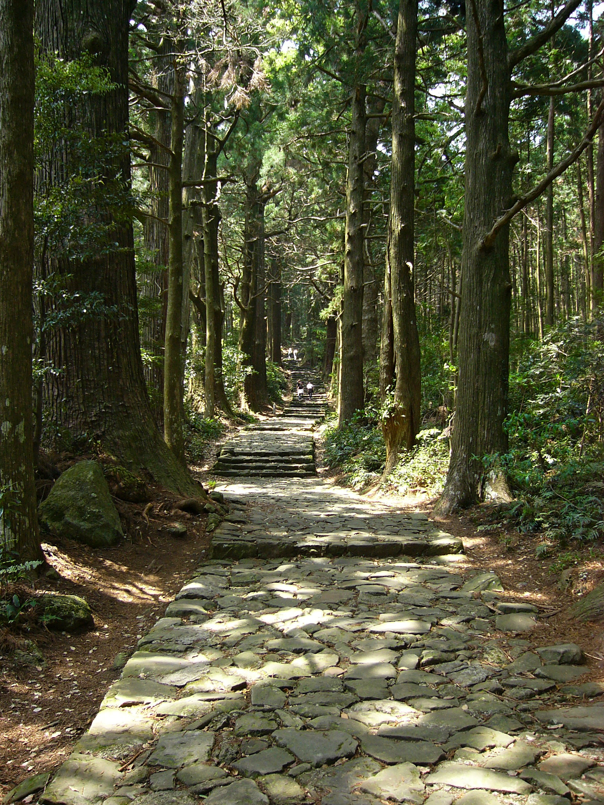
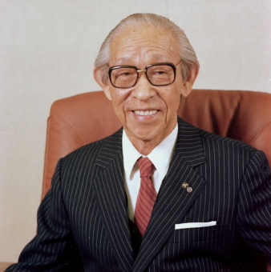
和歌山県の紹介
わかやまご当地自慢
わかやま先人・偉人
空海「弘法大師」
真言宗の開祖
平成27年、「高野山開創1200年記念大法会」
が執り行われる
捕鯨発祥の地（くじら博物館）
南方 熊楠
生マグロ水揚量日本一
パンダ飼育数日本一（７頭）
（アドベンチャーワールド）
世界の学者を振り向かせた
博物学の巨星
わかぱん
松下幸之助
世界遺産
紀伊山地の霊場と参詣道
世界のパナソニックの創立者

Slide 3
和歌山県のデータ活用にかかる方針策定状況（抜粋）
和歌山県まち・ひと・しごと創生総合戦略（平成27年６月）
基本目標５ 時代に合った地域をつくる １ 地域を支える公共インフラの整備
【具体的な施策】
●情報通信（ＩＣＴ）基盤の整備・利活用推進
・ ブロードバンド、高速モバイル、Wi-Fi などの情報通信環境の整備とその利活用を推進し、希望する全 ての県民がＩＣＴを利用できる環境を実現する。
《進捗管理目標》
オープンデータとして提供するデータの拡大
《行動指標》
地理情報システム等オープンデータに関する基盤の整備
第二次和歌山県産業技術基本計画（平成27年10月）
重点的に推進すべき戦略的分野
●IT・ソフトウェア・通信技術分野
企業活動の効率化のためのビッグデータの活用促進に加え、高度なIT人材の確保・育成や先進的な情 報通信システムの県内企業への導入促進を行う。
●農業・林業・水産業分野
きめ細かい生産管理による経営効率の改善に向けたIT技術の有効活用

Slide 4
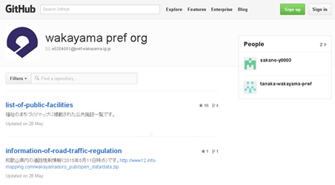
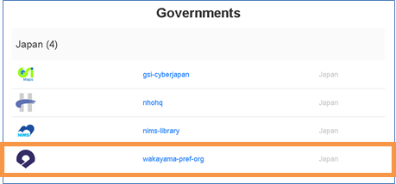
和歌山県のオープンデータ提供について
（経緯）
●GitHubに平成27年2月19日（木）試験的運用として
アカウントを開設。
●提供データ
・和歌山県内の避難先情報一覧
・和歌山県内の道路規制情報
・福祉のまちづくりマップに掲載された公共施設一覧
・トイレマップ
・鉱工業生産指数、景気動向指数、消費者物価指
数など、県内の最新の経済情報
・和歌山県統計年鑑
・和歌山県の大気環境の測定データ
・和歌山県の公共工事等に関する入札結果一覧
（GitHubを県が利用する利点）
●オープンデータのニーズ把握
データ利用の履歴が残るため、誰がデータに関わり、
どのように使われたか追跡が可能
●効果的な情報発信
GitHubは、世界中のITエンジニア等に最も利用され
ているプラットフォームであるため、多くの人に和歌山
県の情報を届け、活用してもらうことが可能

Slide 5
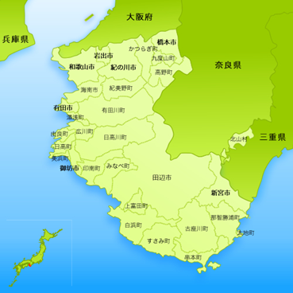
地域におけるデータ作成、活用の取り組み
●マッピングパーティ（紙地図とペンをもって街歩きをした後、みんなで作れる自由なインターネット地図である OpenStreetMapや地域情報をだれでも自由に記事として編集できるLocalWikiを活用し情報を記録してゆくワークショップ）を活用し、地域コミュニティが主体となったデータ作りを進めている。
●和歌山県内では、田辺市を皮切りに橋本市、御坊市、九度山町で開催され、紀北・紀中・紀南の県内全域 に動きが広がりつつある。
地域名 | 活動主体 | マッピングパーティ | LocalWiki記事数 （2015.11.5現在）
田辺市 | 地域メディア、観光協会、商工会、住民、自治体など | 2014.10.11 2014.12. 6 2015. 2.21 2015. 3.15 | 170
橋本市 九度山町 | 自治体、住民など | 2015. 2.28 2015. 8.29 | 94 20
御坊市 | 商工会議所、住民、高専生など | 2015. 5.17 | 54
紀の川市 | 企業の技術者、住民など | 2015. 2.21 2015. 3. 9 | 73

Slide 6

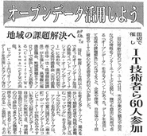
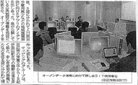

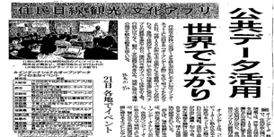
世界への情報発信～International Open Data Day～
Ｉｎｔｅｒｎａｔｉｏｎａｌ Ｏｐｅｎ Ｄａｔａ Ｄａｙとは
●オープンデータ政策のサポートや公共データの利用を促進するために世界で同日開催するイベント。
世界では２２０都市、日本では６２都市で開催。今年で初開催から３年目。和歌山県では初開催。
●開催日時： 平成２７年２月２１日（土）
●参加者： 約６０名
（企業や団体、自治体、学生等）
●取り組み概要：
グループ１：オープンデータを作ろう！
和歌山県に関するデータ（県がＧｉｔＨｕｂに
公表しているデータ等）を使って、データ作成
（データソン）やデータの組み合わせのアイデ
ア出し（アイデアソン）、アプリの作成（ハッ
カソン）を５班に分かれて実施。
※県は自治体初ＧｉｔＨｕｂにアカウント取得
グループ２：マッピングパーティin南紀田辺！
田辺市の芳養王子からＪＲ紀伊田辺駅までの
熊野古道を歩く班と中心市街地の避難ビル等を
巡る班に分かれ、まち歩きした情報をインター
ネット上のサイトや地図に落とし込む「マッピング」
を実施。
※Facebookの当該イベントのページは合計９千弱のユー
ザーに閲覧された。
平成２７年２月２８日
紀伊民報
平成２７年２月１６日
読売新聞夕刊
平成２７年１２月１２日
＠和歌山大学

Slide 7









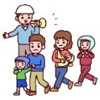








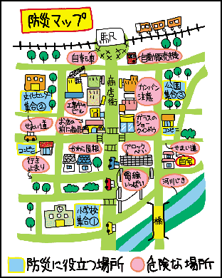

田辺市の取り組み
この取り組みは、田辺高校と地域コミュニティが連携して、総合学習の一環として地域情報をデータ化するマッピングパーティを実施し、地域の歴史、文化、地理、観光資源等の情報を集約する。活動を通じて、若者の定住促進、防災意識の向上などを図り、また、集約されたデータを利用して地域の情報発信を強化し、観光客の誘客や県外からの移住を促進することにより、地方創世に寄与することを目的とする。
《例》
・地域コミュニティと連携し、学生がまちを歩きながら、商店街にある飲食店等の店や観光資源について取材。
・学生が商店街や社会福祉施設等を訪問し、高齢者と交流しながら、写真に関連する地域情報を収集。
地域活動主体
地域で作成・収集するデータ
地方創生に寄与
● データ作成活動による効果
● データの利用による効果
食
歴史
写真
若者の定住促進
田辺高校
データ化
観光
防災
防災意識向上
世代間交流促進
地域データベース
（通称：和歌山ローカルナレッジ）
地域コミュニティ
（観光協会、商工会、行政 等）
※マッピングパーティ等によりデータ作成
※オープンなサービスによるデータ作成
（Localwiki,OpenStreetMap等）
データ活用
観光サイト
観光マップ
観光客の誘客
アプリ
連携・サポート
防災マップ
行政のオープンデータ
防災情報
住民生活の質向上
（地域課題の解決）
・Code For Wakayama
・和歌山大学
・県情報化推進協議会
推進
統計、避難所、
観光関係データ 等
※地域コミュニティがデータ作成に携わること
により、活用する技術者との距離が縮まり、
データ活用の質が向上する好循環を形成

Slide 8
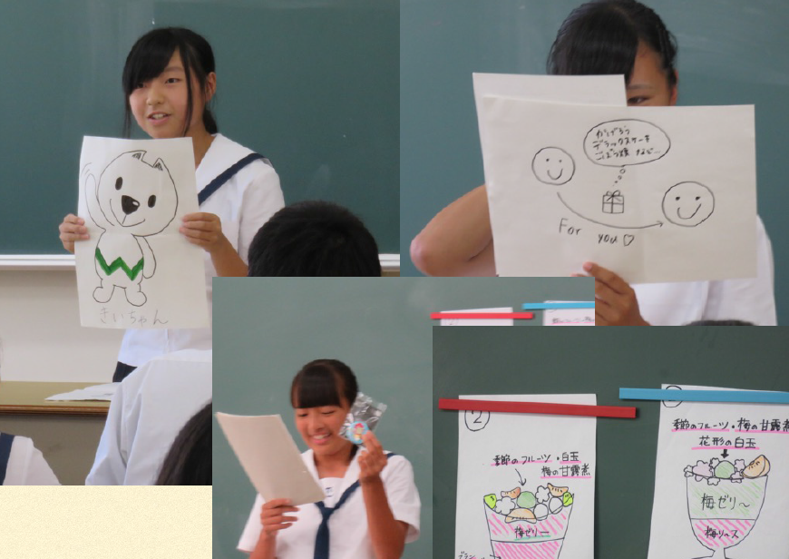
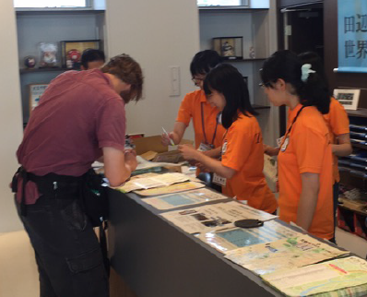
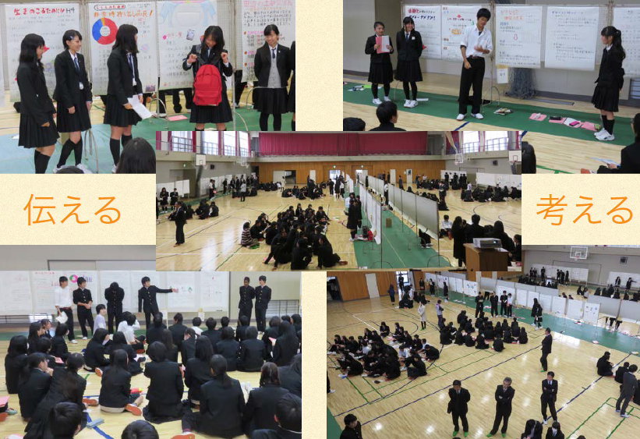
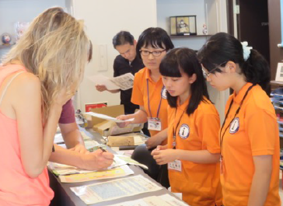
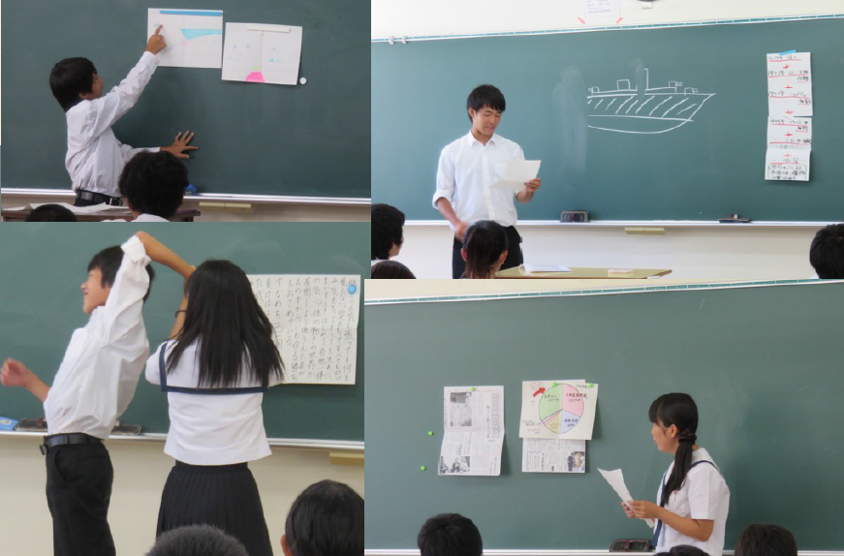
田辺高校の地域学習の取り組み
●「ローカルな知」と「グローバルの知」
・ グローバル化する社会であるからこそ、地元・郷土（ローカル）を知り、
誇りを持って欲しい。（「ローカルな知」）
・ グローバルリーダーとして活躍する人ほど、自らの心の芯としての
「ローカルな知」を確立している。
・ 郷土のことを世界に発信
●調べ学習やフィールドワーク・ポスターセッション、学校を飛び出した取り組み

Slide 9
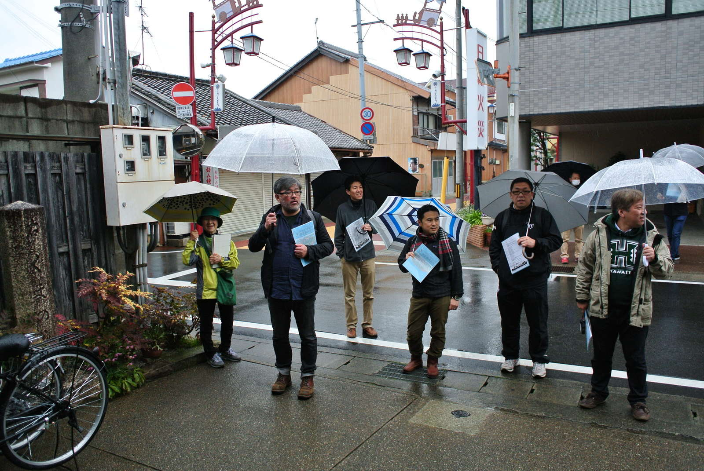
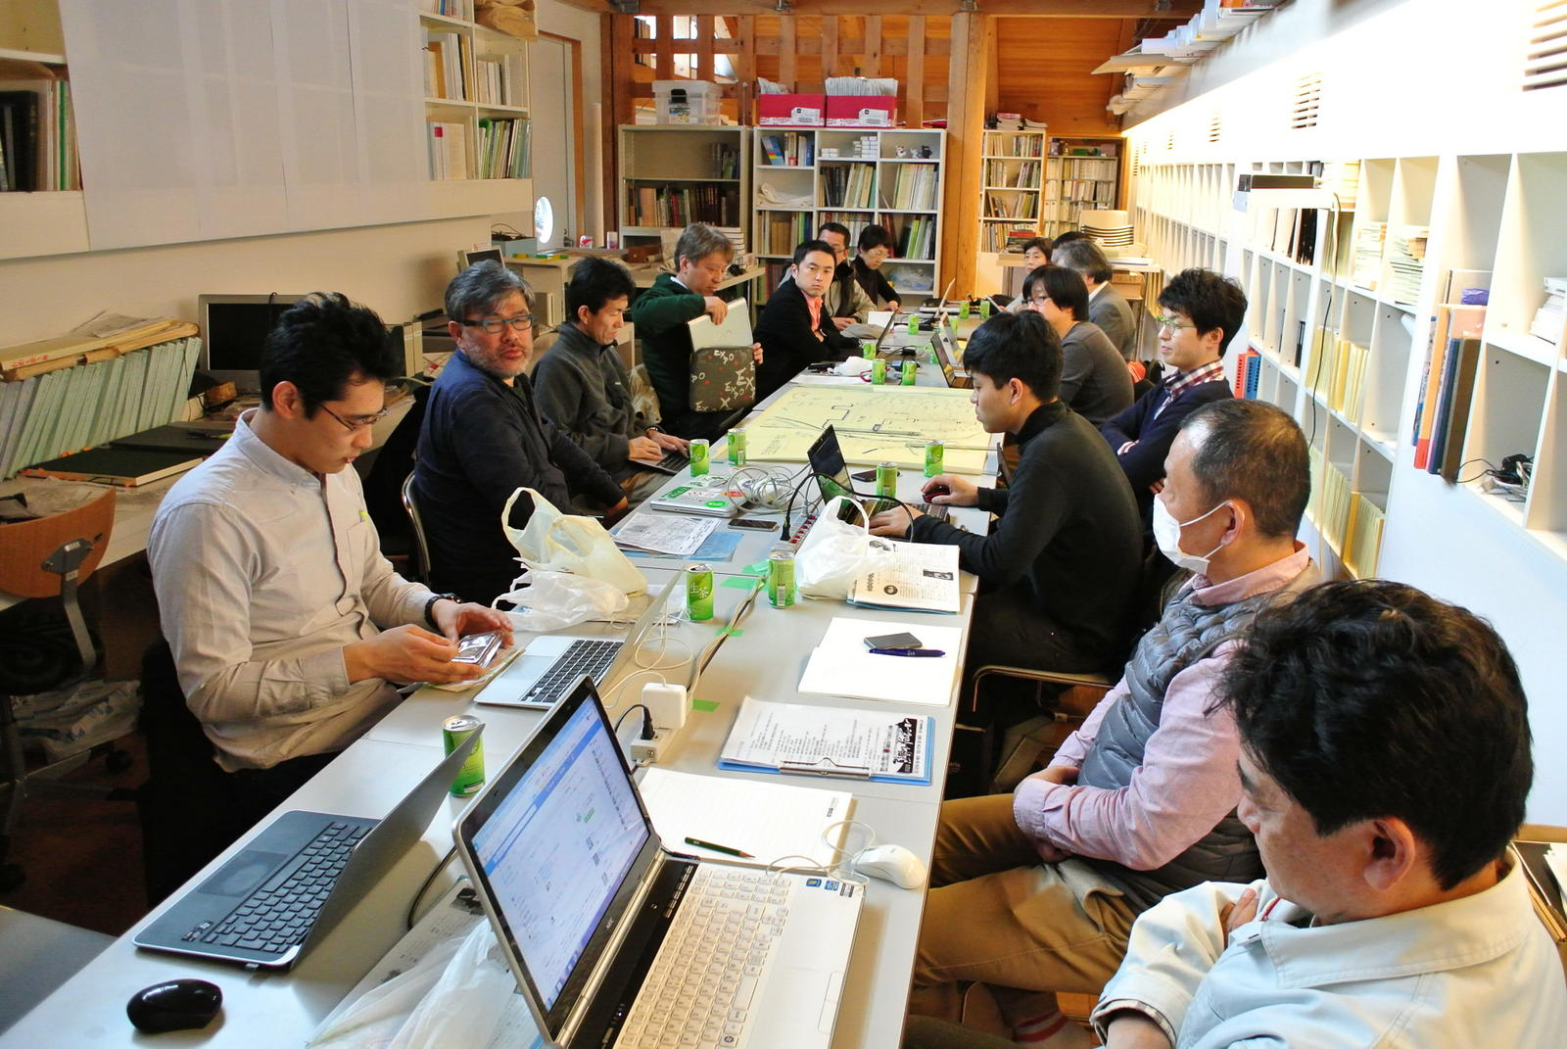
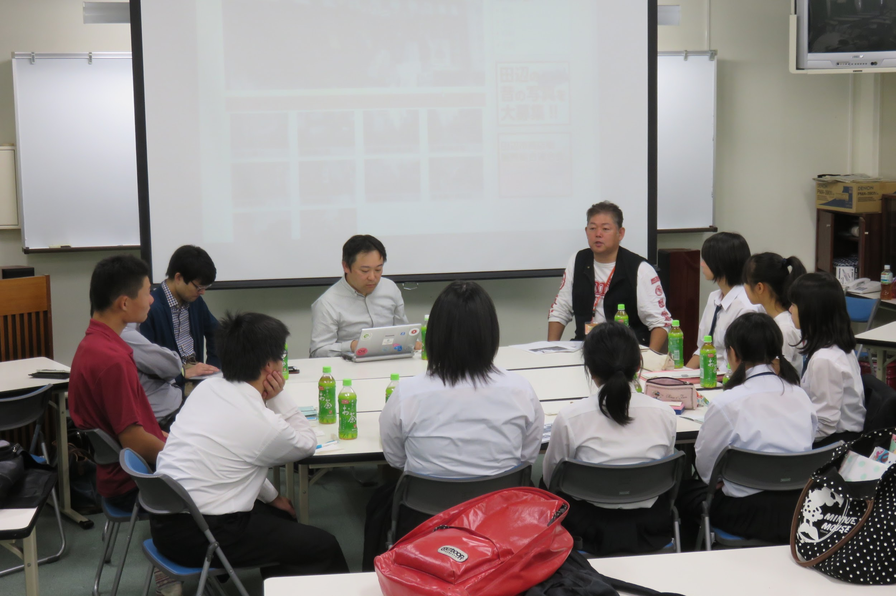
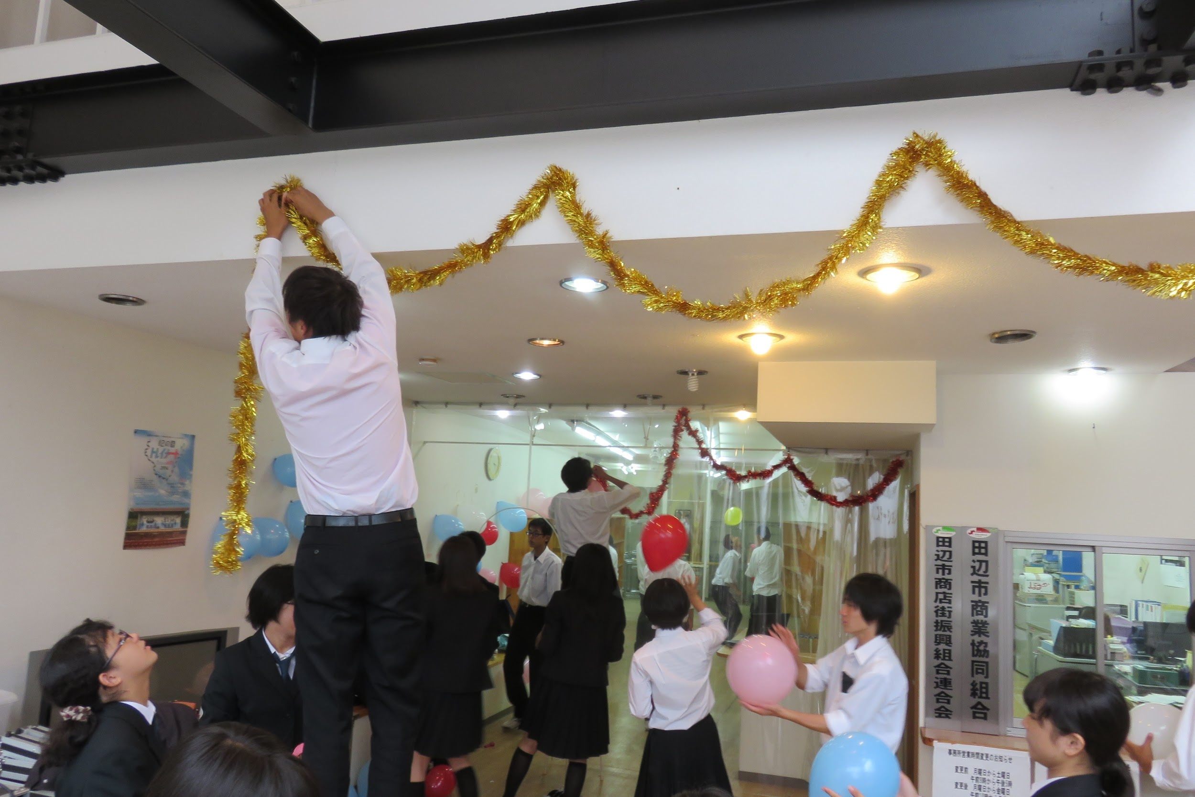
田辺高校の取り組み
田辺高校の総合的な学習の授業に向けて、観光ボランティアガイドの案内で街歩きをして教材を作った。高校教諭のほか、観光協会員や和歌山大学職員、県庁職員などが参加した。
イベント（いにしえの写真DE交流事業）に向けて、商店街の理事長などと、企画ミーティング。商店街の空き店舗を利用した写真展示場を、高校生が飾り付け。

Slide 10
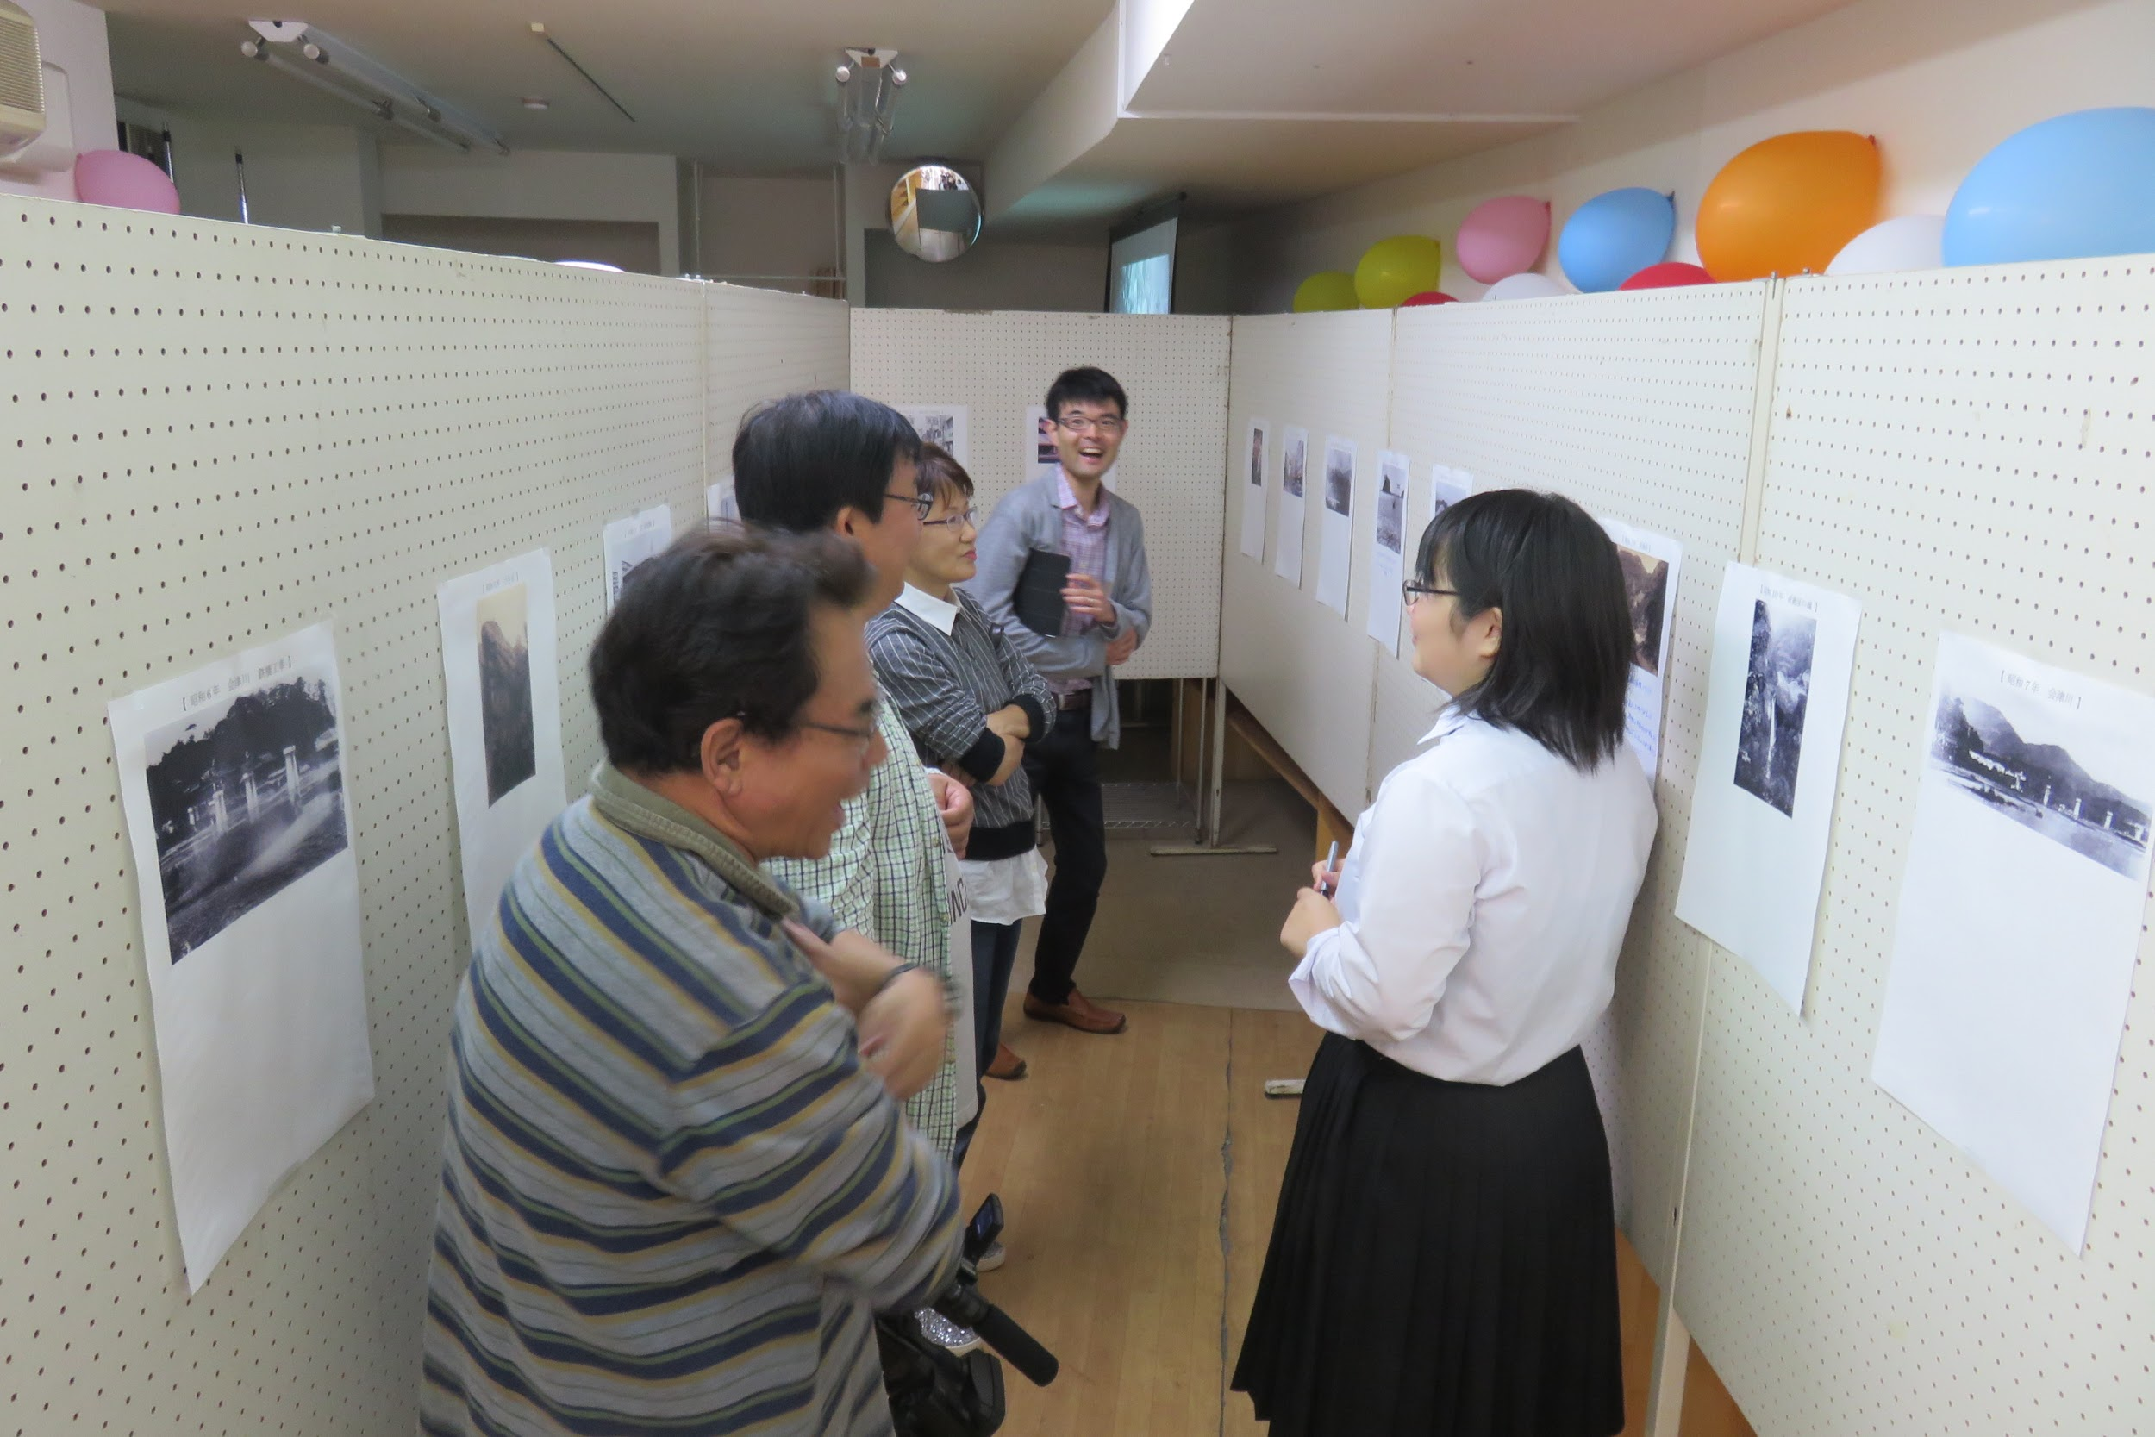
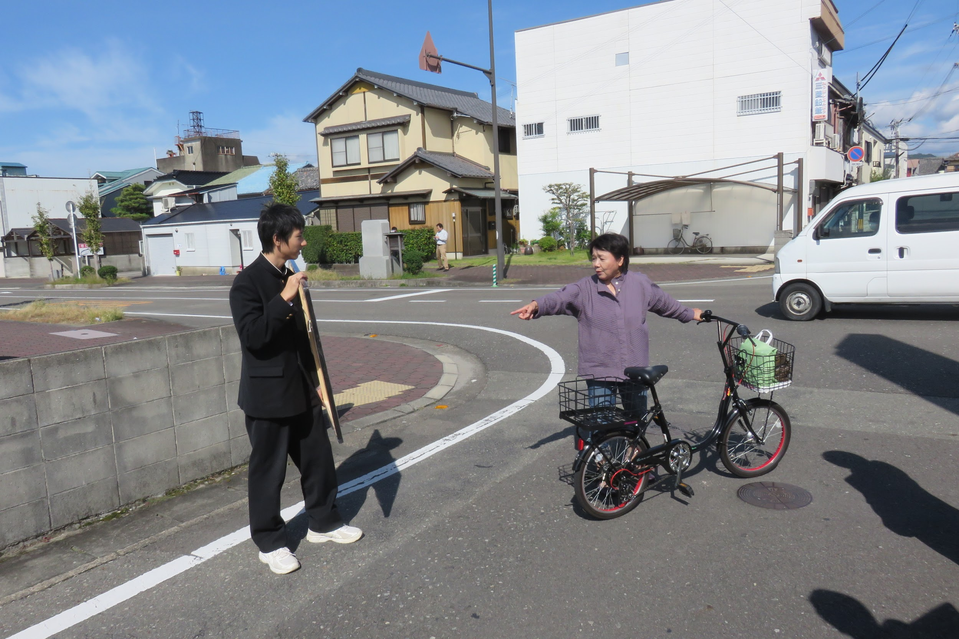
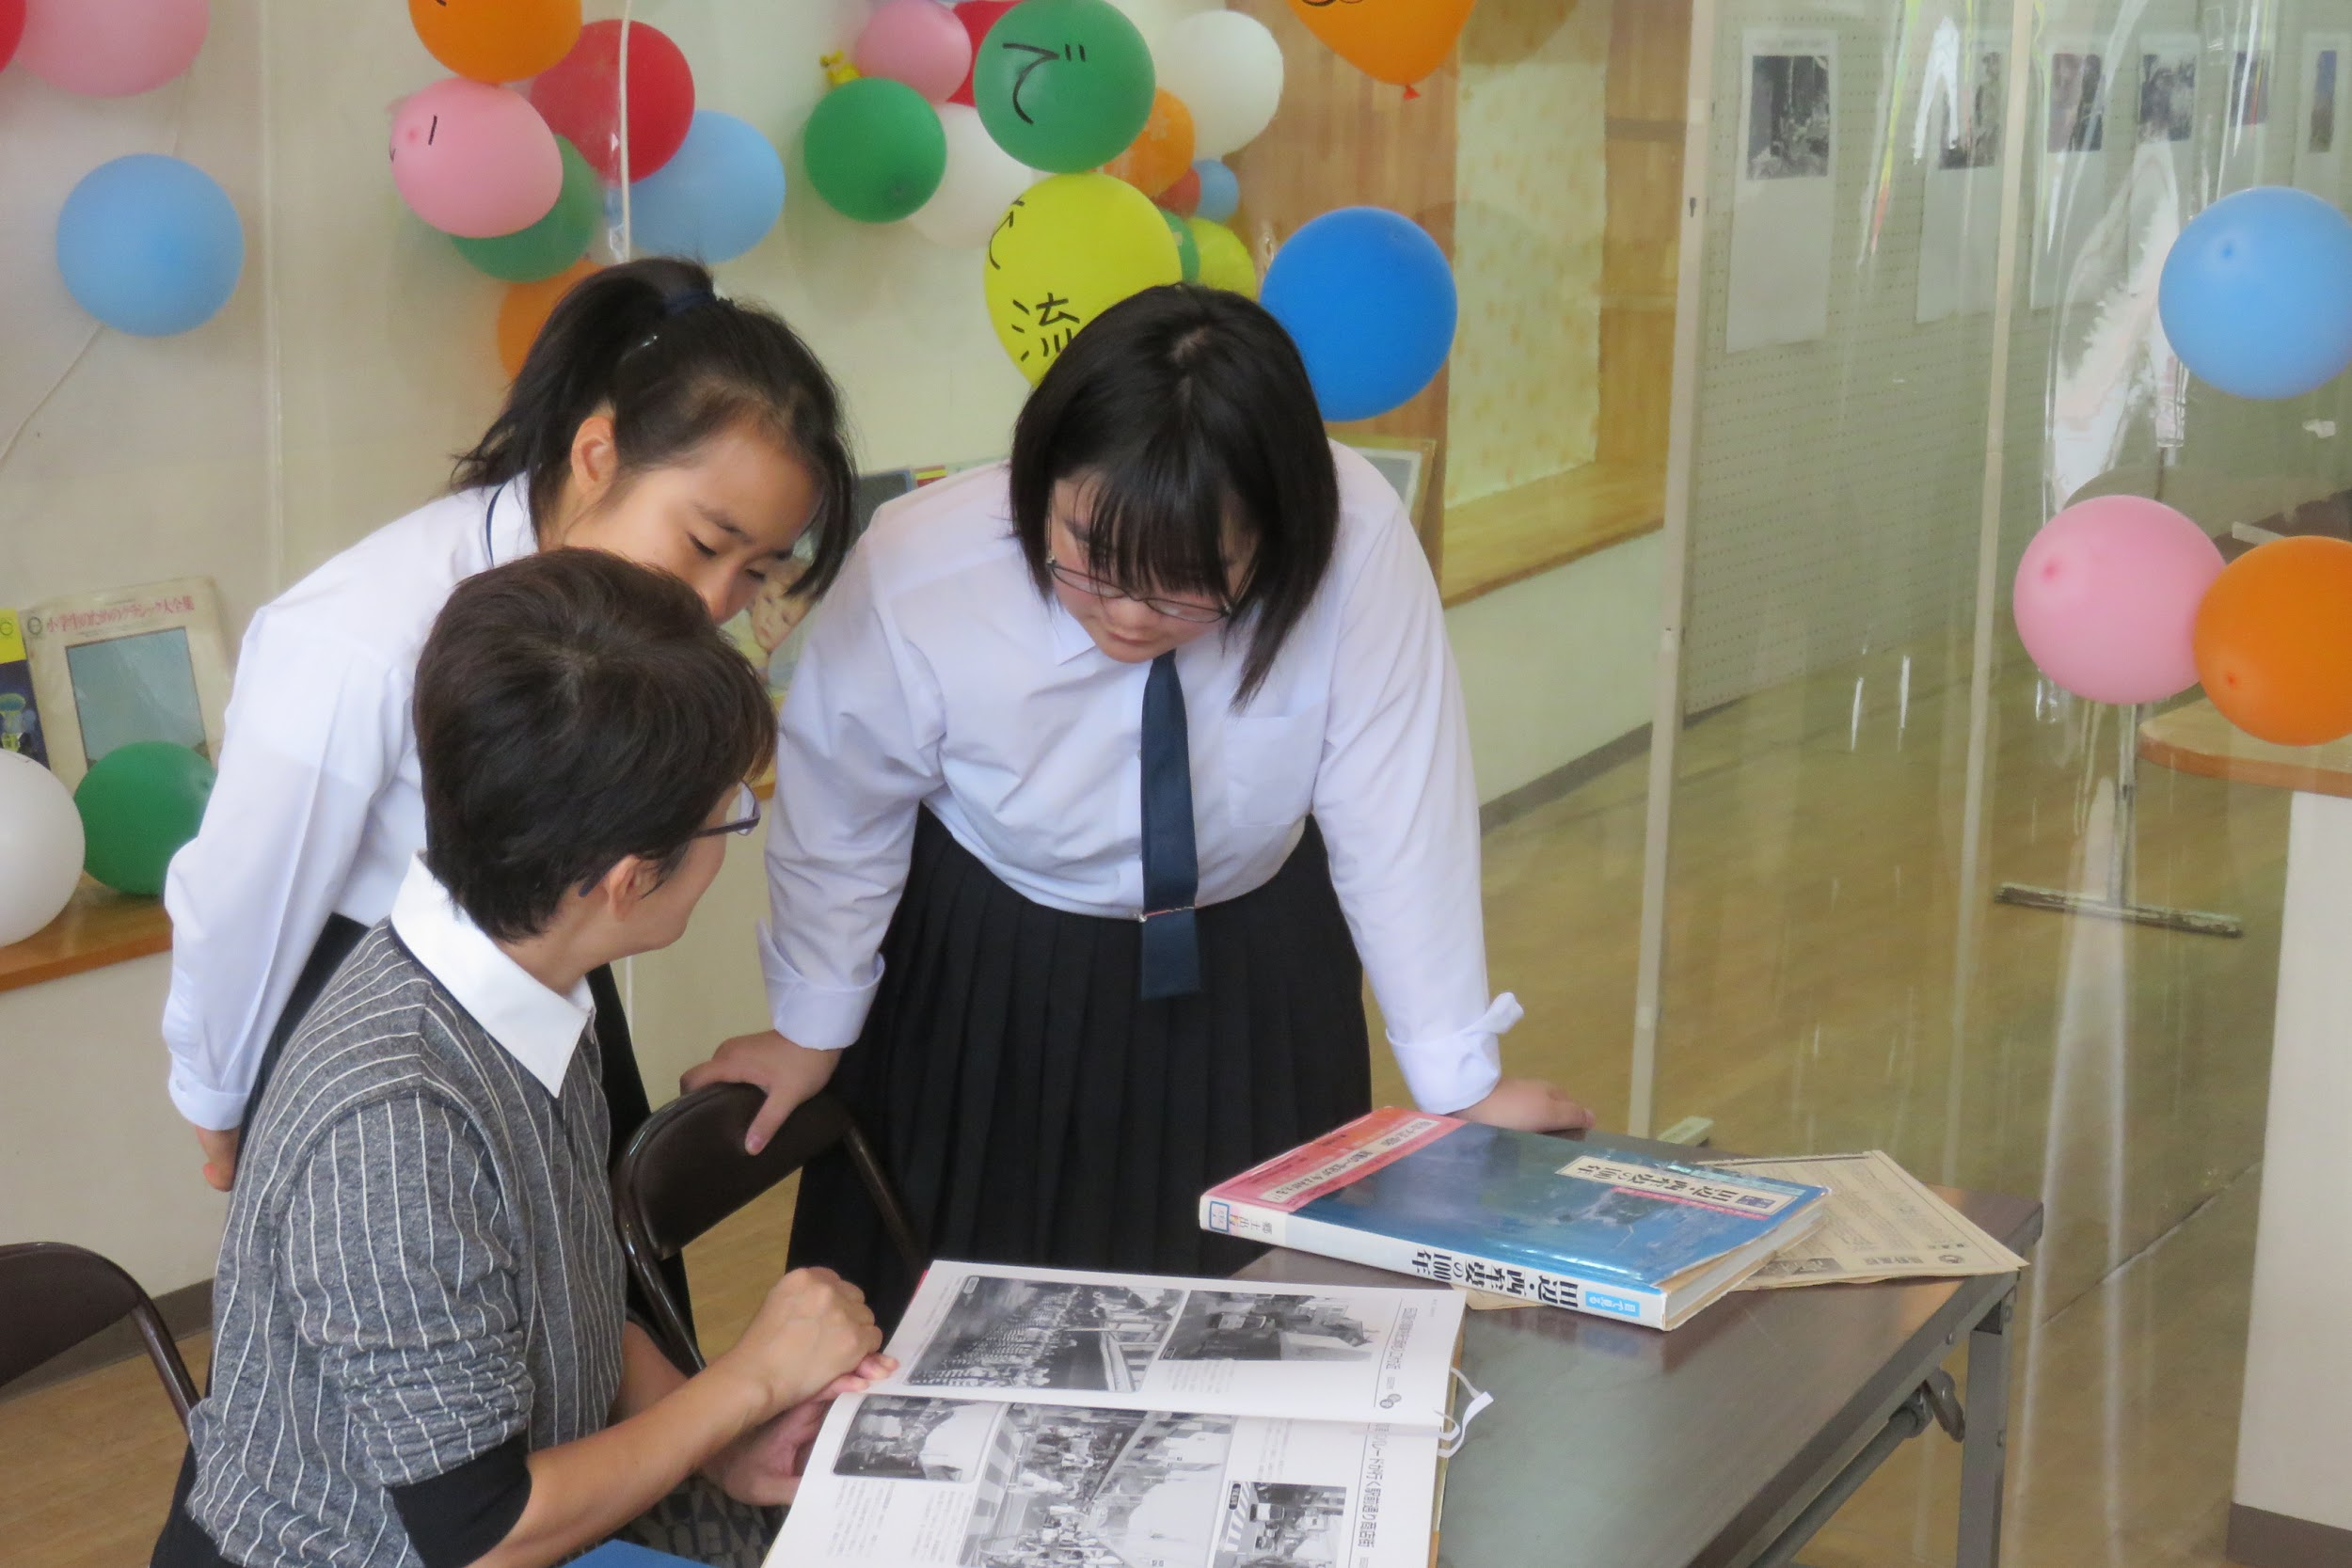
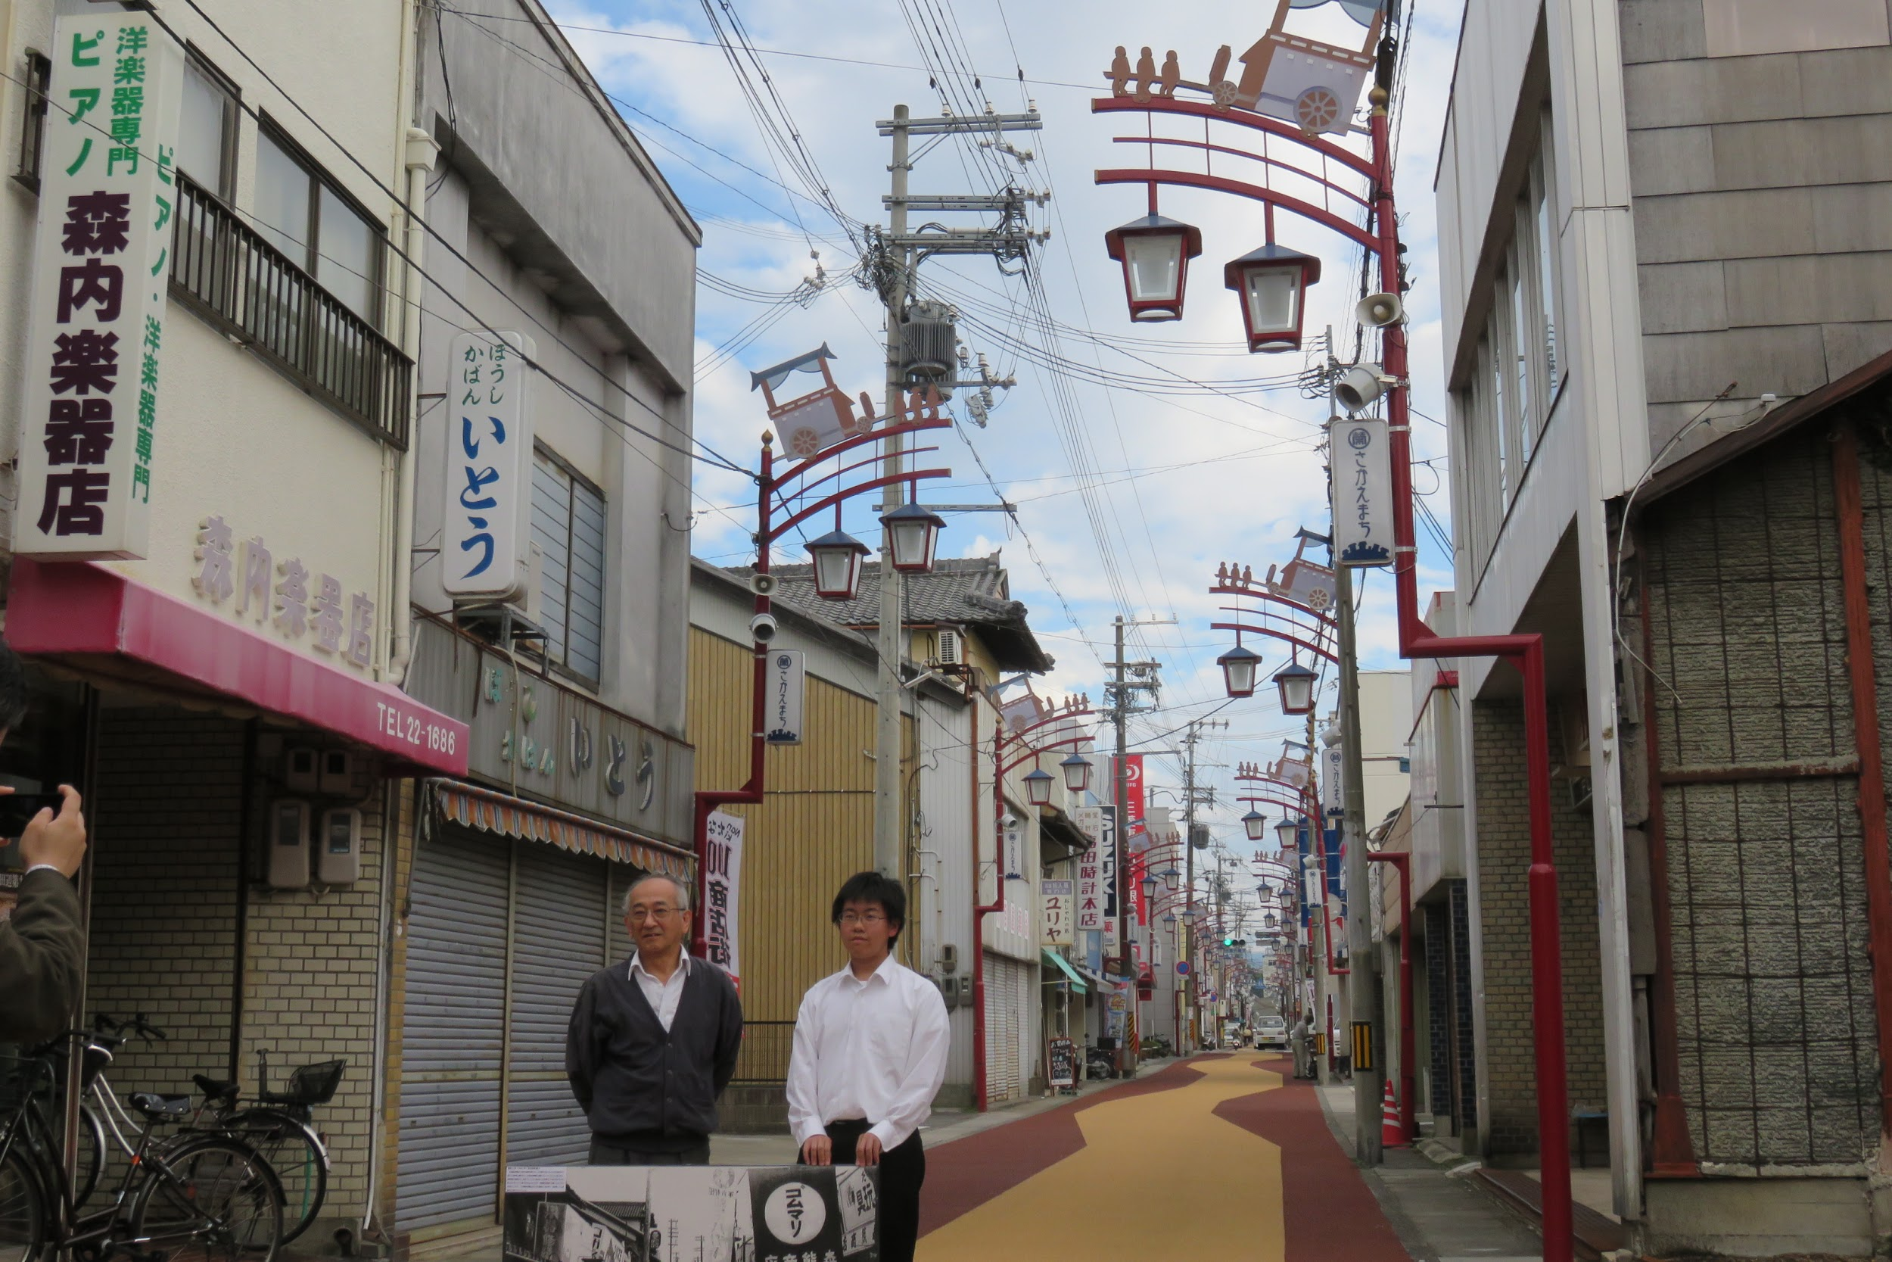
田辺高校の取り組み
「いにしえの写真DE交流事業」は、古い写真を媒介にして、商店街と市民が交流する事業。高校生スタッフが来場者から写真の由来を聞き取りながら、コメントを付けたり、古い写真と現在の写真との関連付けなどを通じて交流を深めた。

Slide 11
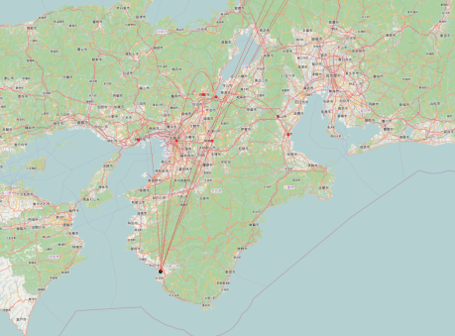

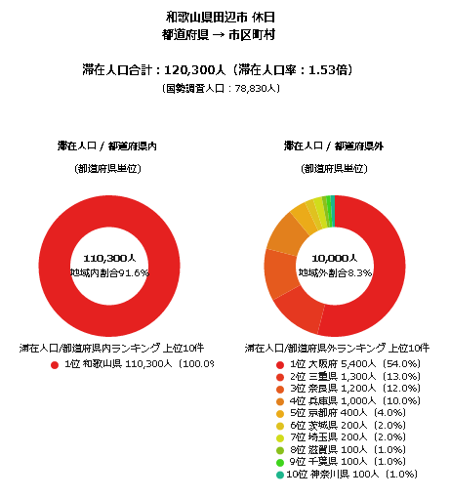
ビッグデータの活用（地域経済分析システム「RESAS」）
地方創生のための戦略立案・実行・検証をサポートするために、内閣府が平成２７年４月に作成した地域経済に係わる
様々なビッグデータ（企業間取引・人の流れ・人口動態等）を収集し、かつわかりやすく可視化するシステム
メニュー：
●産業マップ（民間調査会社が有する膨大な企業間取引データ等を可視化。地域経済における産業構造や企業間取引の
実態を空間的かつ時系列的に把握が可能）
●人口マップ（都道府県・市町村単位で、人口ピラミッド、人口推移、人口移動等を把握可能）
●観光マップ（携帯電話の位置情報データやカーナビデータを用いることで、人の流れや滞在人口の集積度合いを可視化し、
把握が可能。）
●自治体比較マップ（市町村単位で、様々な経済活動の実態を可視化できる。また複数自治体をまとめた形での、現状把握
や将来の予測が可能）
●農業マップ（販売金額を農業部門別で表示し、地域における農業の全体像や、農業で稼いでいる地域とその分布や出荷先、
経営耕地面積や農地の利活用状況を把握可能）
地域経済分析システム
RESAS（リーサス）
https://resas.go.jp
観光マップ「From to 分析」（和歌山県田辺市）

Slide 12
オープンソースの活用
●LocalWiki
※地域情報を集めるWikiエンジン。地図の差分表示や、APIサービスがあるのが特徴。
●OpenStreetMap（OSM）
※道路地図などの地理情報データを誰でも利用できるよう、フリーの地理情報データを
作成することを目的としたプロジェクト。
CC BYライセンス
(二次利用、再配布が自由)

Slide 13
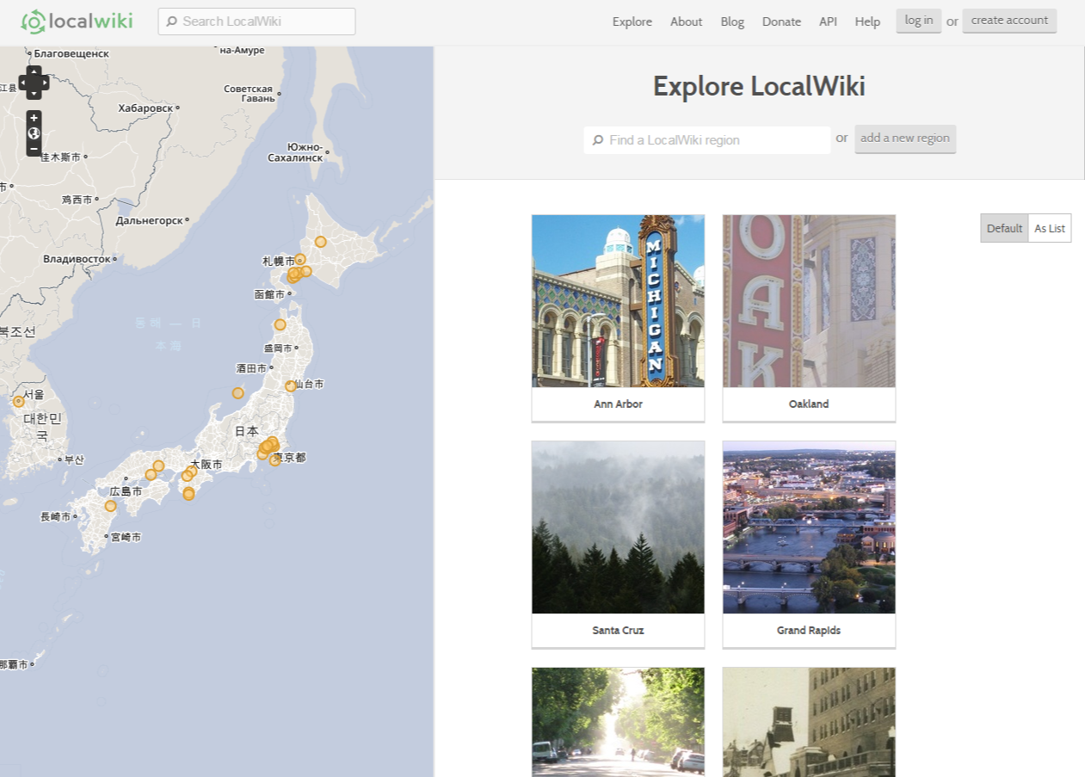
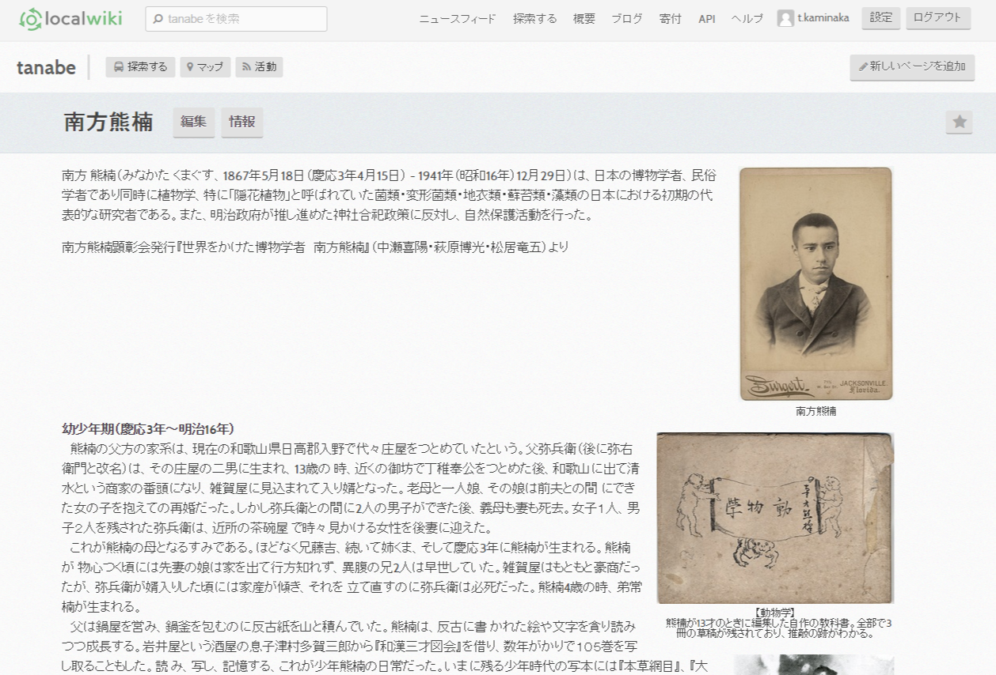
LocalWiki
誰でも自由（CC BYライセンス）に、自分の名前で、その土地の情報を記事として記述し、簡単に地図や
画像を添えることができるwikiサイト。差分表示や、APIサービスがあるのが特徴。

Slide 14
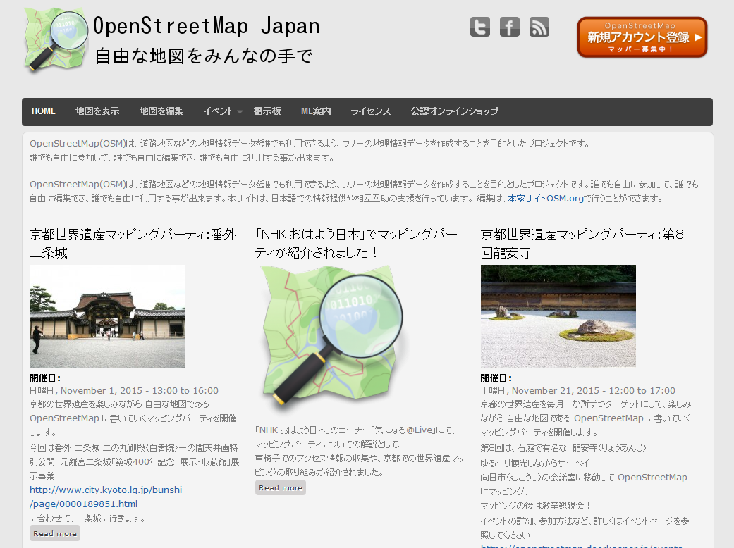
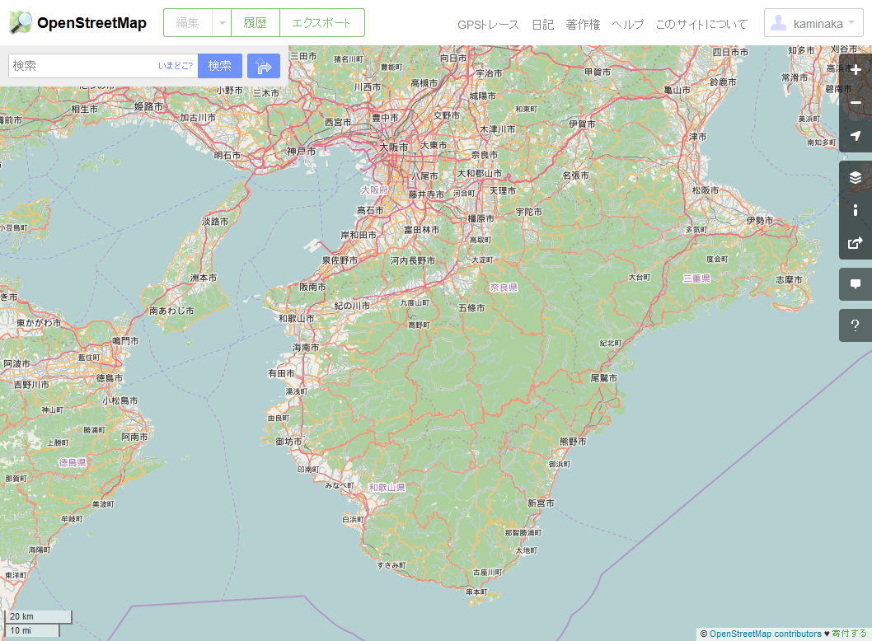
OpenStreetMap
道路地図などの地理情報データを誰でも利用できるよう、フリーの地理情報データを作成することを
目的としたプロジェクト。誰でも自由に参加して、誰でも自由に編集でき、誰でも自由に利用する事
（CC BYライセンス）ができる。

Slide 15
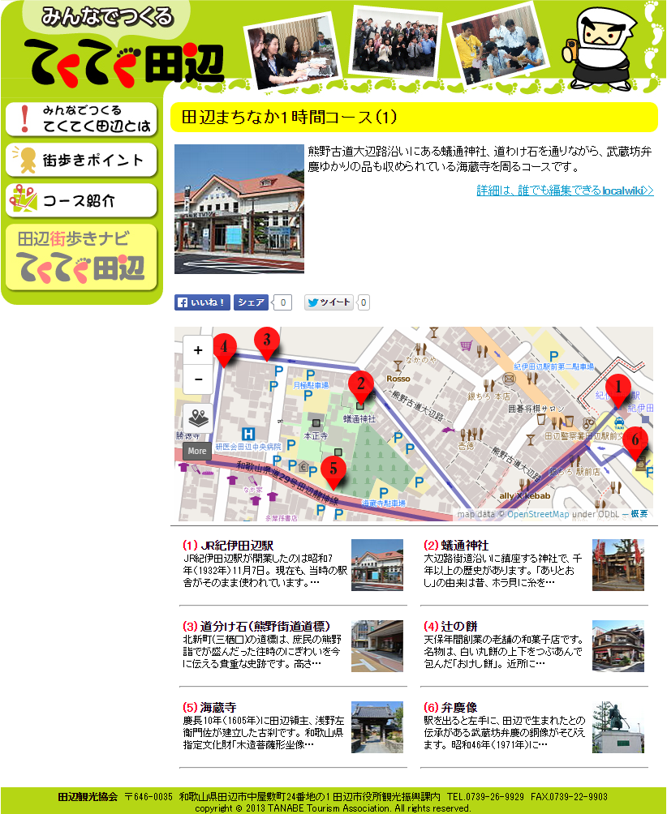
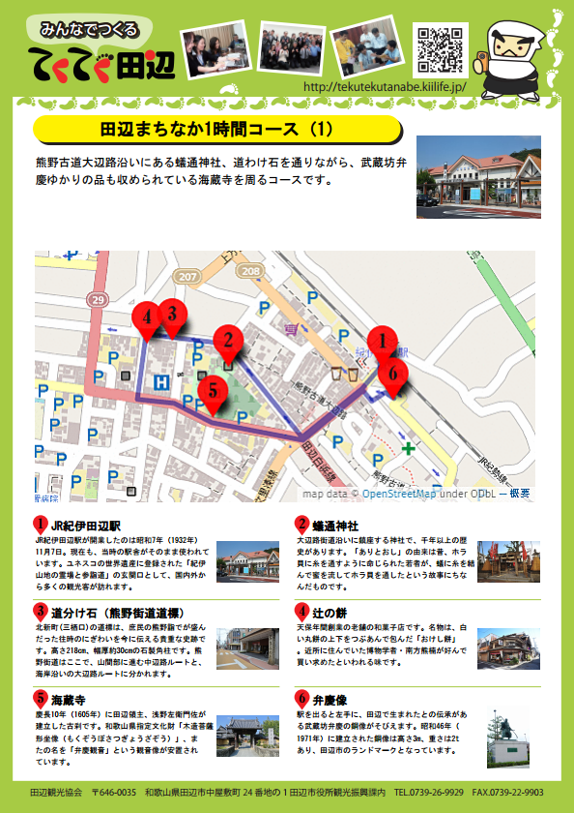
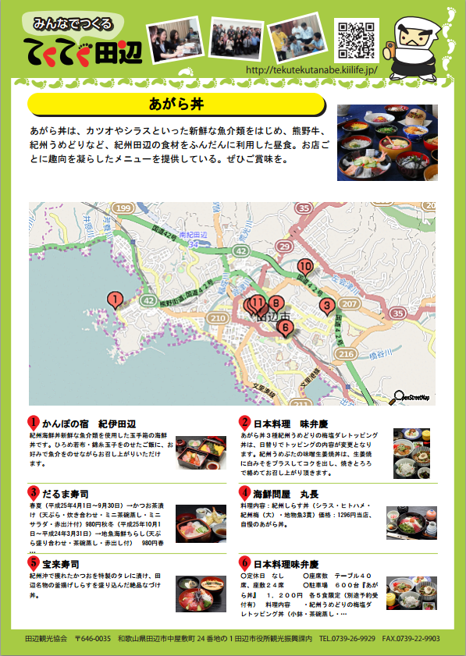

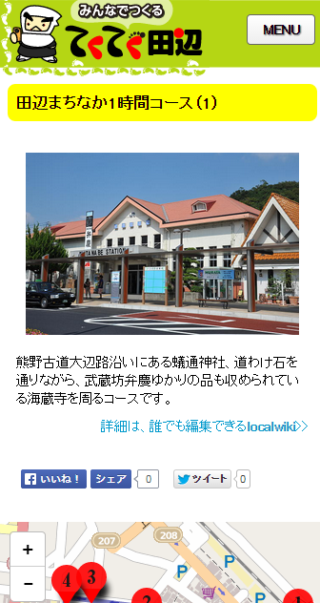
ホームページや印刷物で、情報が人に伝わる
紀伊民報は、LocalWikiとOpenStreetMapのAPIを使って、ホームページや、印刷物を作成するシステムを
提供している。
WEBサイト
印刷物（PDF）

Slide 16
地域の協力体制
県立田辺
高等学校
田辺
観光協会
田辺市熊野
ツーリズム
ビューロー
南紀みらい
株式会社
・地域情報収集
・観光サイト運営
・海外向け観光
情報の収集・発信
・観光マップ作成
高校・地域団体
株式会社
紀伊民報
地方公共団体・協力団体
大学・協力団体
和歌山県
田辺市
Code For Wakayama
・事業の全体プロデュース
・システムの提供・運用
・全体調整
・オープンデータ提供
・各団体への調整
・オープンデータ提供
和歌山大学
和歌山県情報化
推進協議会
・行政のオープン
データのLOD化
・ワークショップ等
の技術的サポート
・県内市町村の調整
・イベントの運営

Slide 17
それぞれのメリット
●学校
地域コミュニティとの連携・世代を超えた交流
●自治体
官民協働による地域課題の解決
●観光協会
効果的な情報の収集及び発信
●商工会議所
地元商店街等の活性化
●Code For
行政や学生、企業との交流
●地域メディア
ハブの役割を果たすことによる新たな存在価値

Slide 18
和歌山ローカルナレッジのまとめ・ポイント
●オープンデータの利活用
（透明性や信頼性向上・官民協働・経済の活性化）
●ビッグデータの活用
（RESAS、地域の特性や問題点の把握、共通のテーマの導き）
●地域の財産をDB化
（観光、歴史、文化、特産品など）
●オープンソース（無料）がポイント
（CC BYライセンス、エコシステム、更新、継続可能など）
●協同・みんな幸せ・簡単・低コスト
●地域コミュニティの再構築・活性化

Slide 19
地域コミュニティがもたらすもの
●地産地消（経済活性化）
●少子化対策（若者の地域定着促進・定住など）
●高齢者対策（多世代交流、認知症予防、健康）
●防災意識の向上
●情報発信の強化（観光、歴史、文化、特産品など）
・ 高校生が地域コミュニティと連携して、地域を知り、地域情報をデータ化する取り組みを通じて、地元への愛着が醸成され、
若者の定住促進に貢献するとともに、多様な年代の者がマッピングパーティ等の取材活動を通じて交流することにより
地域コミュニティの強化が図られる
・ 地域コミュニティが強化されることは、地産地消の推進や災害時連携の強化にもつながる
・ また、和歌山ローカルナレッジに集約される情報は、地域の主体が取材編集した地域独自コンテンツであり、
情報発信力が強化され、地域の観光や防災対応力の強化に貢献
・ 加えて、和歌山ローカルナレッジやオープンデータ等を活用した新たなアプリが作られることは、
地域における課題解決による住民生活の質の向上につながる

Slide 20
今後の目標
【Step１】
田辺市の取り組みを和歌山県内の市町村に
【Step２】
和歌山県の取り組みを全国に
【Step３】
県域をも越えた地域連携
異なる地域間の行政、学校、企業、NPO等の連携
ご清聴ありがとうございました

